Slide 1
Домашняя работа.
Площадь и периметр прямоугольника.

Slide 2
Распутайте клубок
28
53
+
=
28
4
=
х
18
х
7
=
112
—
59
=
28
126
=
+

Slide 3
Вычисли недостающую величину
длина | 12 см | 3 дм | 15 см
ширина | 5 см |  |  | 8 см
периметр |  | 72 см |  | 36 см
площадь |  |  | 60 см²

Slide 4
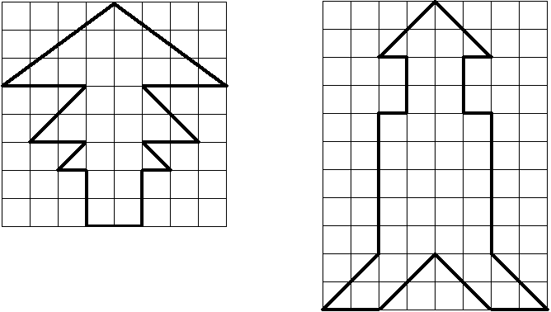
Найти площади изображенных фигур

Slide 5
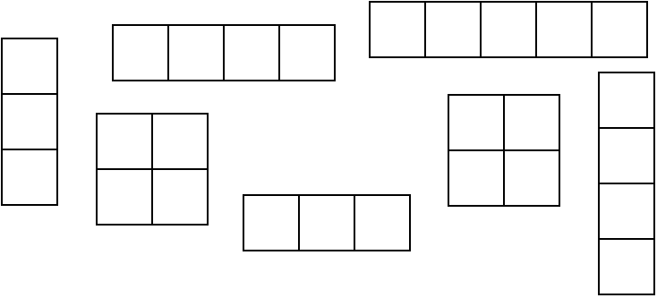
Исследовательская работа по теме: «Сравнение фигур, их периметров и площадей»
3)
2)
1)
5)
4)
7)
6)

